Slide 1

CREACIÓN DE UN MODELO DE SIMULACIÓN DE ROBOT MÓVIL PARA CONDUCCIÓN AUTÓNOMA
Trabajo Fin de Grado
Grado en Ingeniería en Tecnologías Industriales
Alumno
Daniel Andrés Juanatey Hermo
Tutores
Francisco Javier Bellas Bouza
Martín Naya Varela
Fecha
Septiembre 2020

Slide 2
Contenido
Introducción
Objetivos
Especificaciones de diseño
Diseño del sistema
Implementación del sistema
Protocolo de pruebas y validación
Resultados obtenidos
Estudio de aplicabilidad
Presupuesto

Slide 3
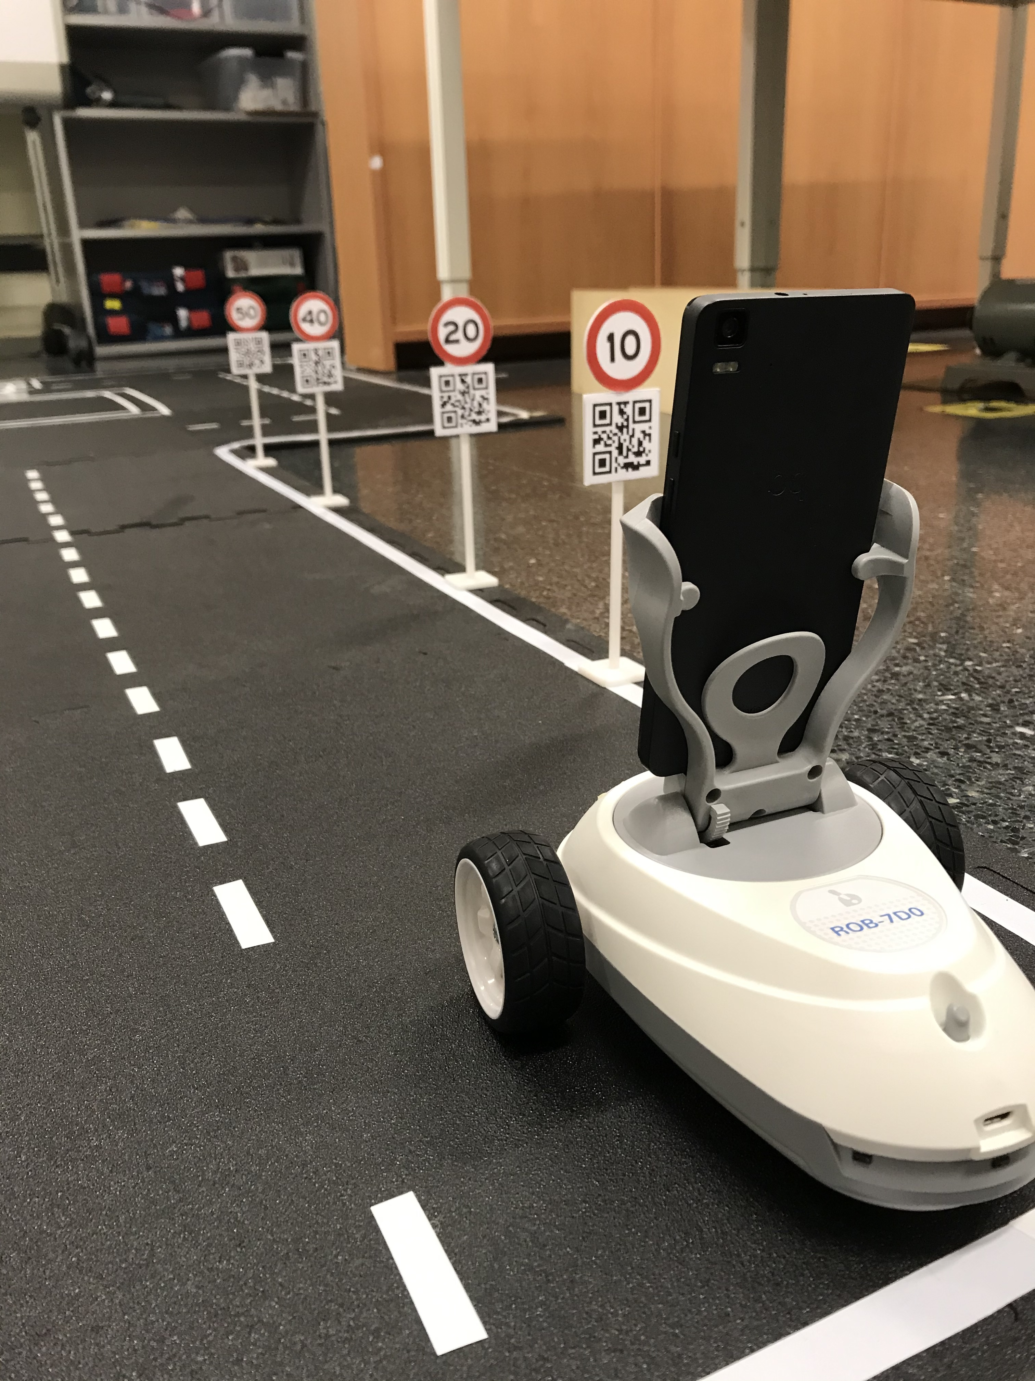
Introducción
Reducción de accidentes, atascos, contaminación,…
Conducción autónoma
Robótica móvil
Investigación
Docencia
Introducción Objetivos Especificaciones Diseño Implementación Pruebas Resultados Aplicabilidad Presupuesto

Slide 4
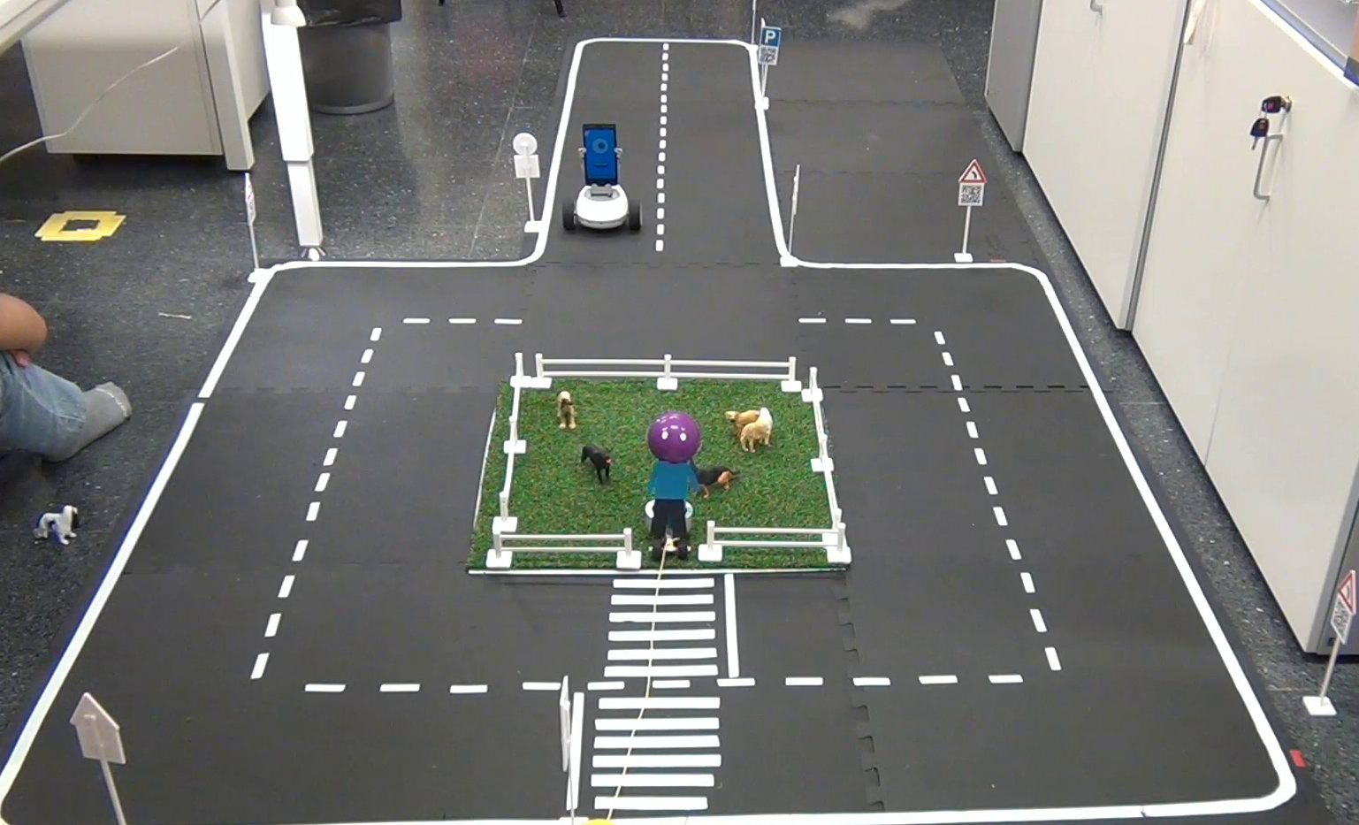
Introducción
Ahorro de costes
Reproducción de experimentos
Acceso al material didáctico
Simulación
Introducción Objetivos Especificaciones Diseño Implementación Pruebas Resultados Aplicabilidad Presupuesto

Slide 5
Objetivos
Objetivo general
Desarrollo de un modelo en simulación de un robot móvil que pueda ser utilizado tanto en docencia como en investigación en el campo de la conducción autónoma.
Diseño e implementación de un entorno de simulación.
Estudio y análisis de las funcionalidades básicas necesarias.
Implementación de estas funcionalidades en un dispositivo robótico móvil.
Introducción Objetivos Especificaciones Diseño Implementación Pruebas Resultados Aplicabilidad Presupuesto

Slide 6

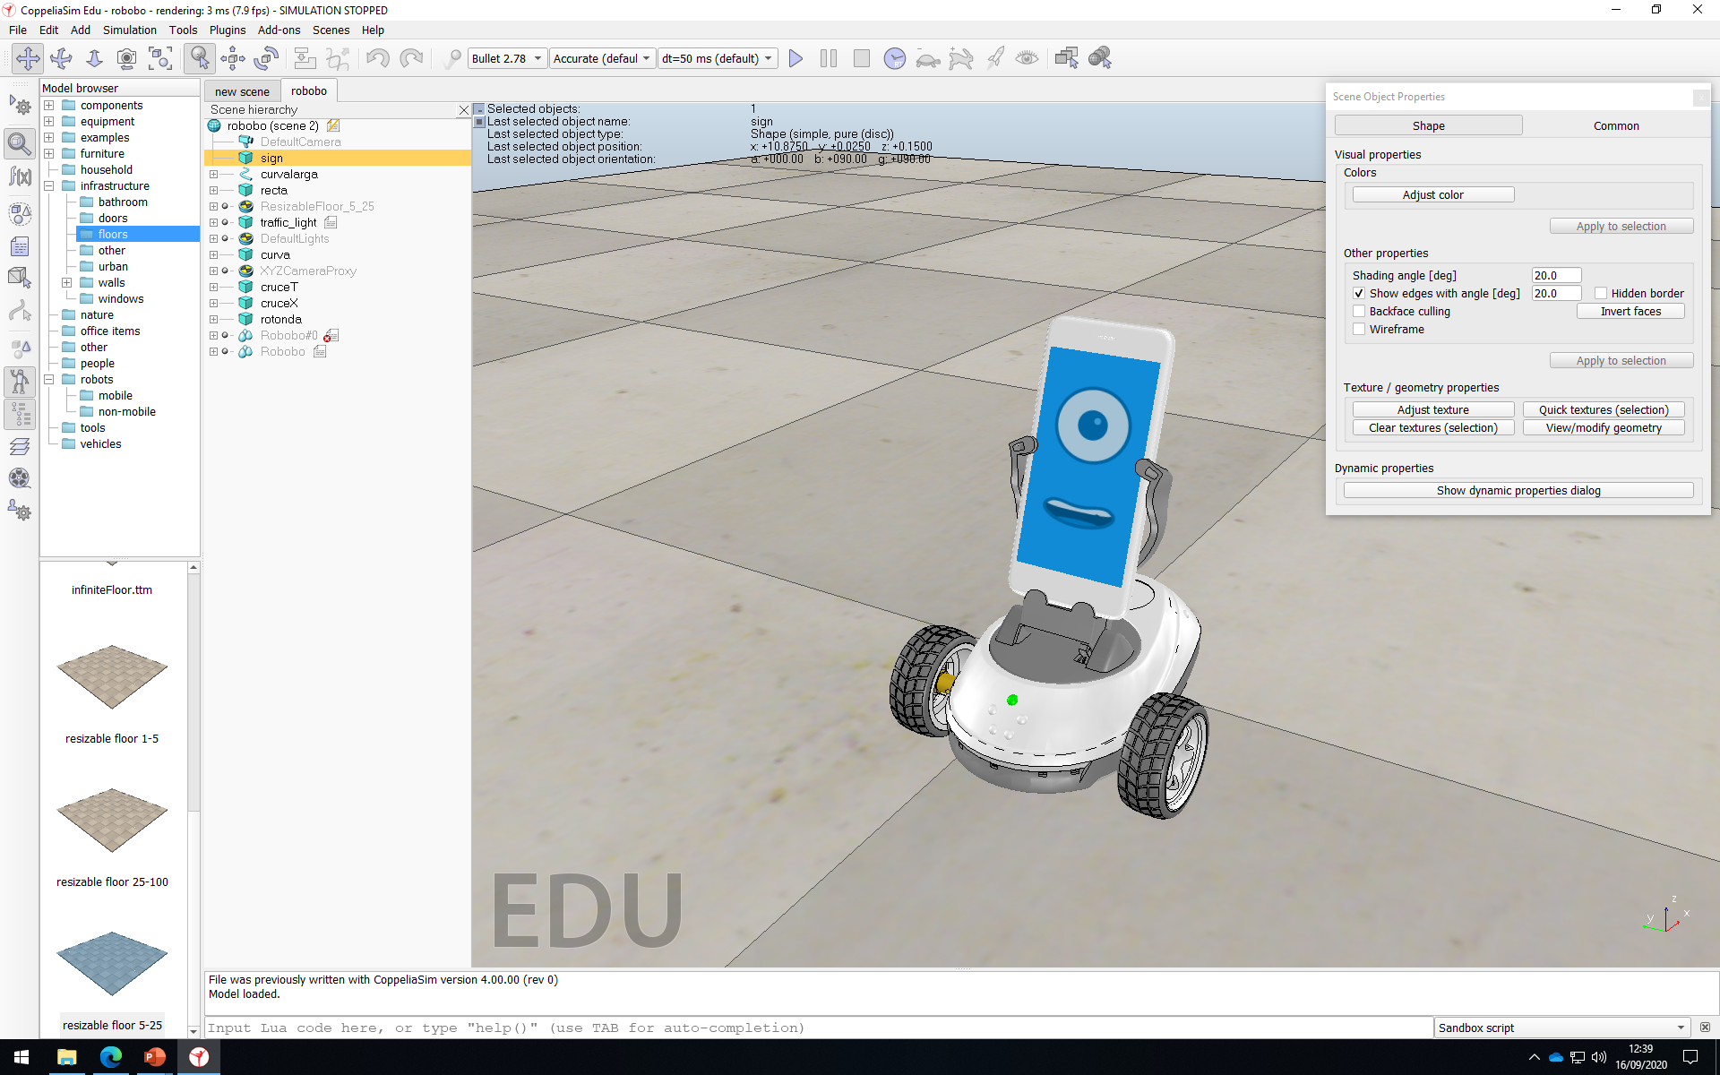
Especificaciones de diseño
Requisitos impuestos por el GII:
Plataforma robótica: Robobo
Software de simulación: VREP
Lenguaje de programación: Python
Introducción Objetivos Especificaciones Diseño Implementación Pruebas Resultados Aplicabilidad Presupuesto

Slide 7
Diseño del sistema
Mejora del modelo del Robobo
Desarrollo del entorno para la simulación
Desarrollo de librerías de visión
Introducción Objetivos Especificaciones Diseño Implementación Pruebas Resultados Aplicabilidad Presupuesto

Slide 8
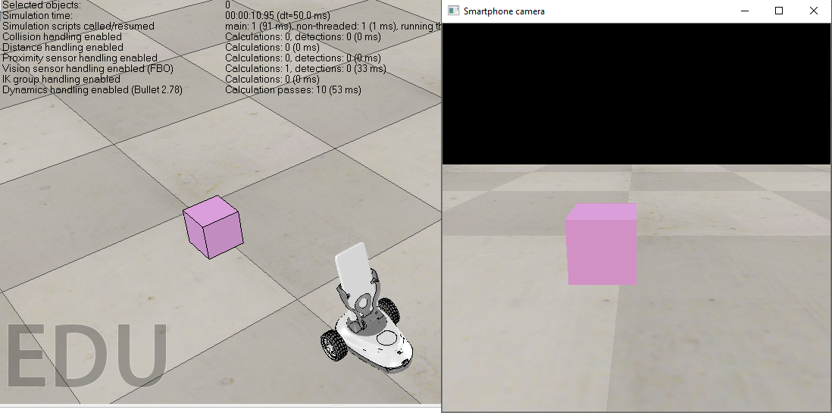
Implementación del sistema
Modelo 3D Robobo
Nueva función:
acceso externo a la cámara
Necesaria una mejora en el modelo
robobo.startColorImage()
robobo.getColorImage()
robobo.startGrayImage()
robobo.getGrayImage()
3 veces más rápido
Introducción Objetivos Especificaciones Diseño Implementación Pruebas Resultados Aplicabilidad Presupuesto

Slide 9
Implementación del sistema
Modelado del entorno
Señalización horizontal
Señalización vertical
Semáforos
Entorno urbano adaptado a las dimensiones del Robobo
Introducción Objetivos Especificaciones Diseño Implementación Pruebas Resultados Aplicabilidad Presupuesto

Slide 10
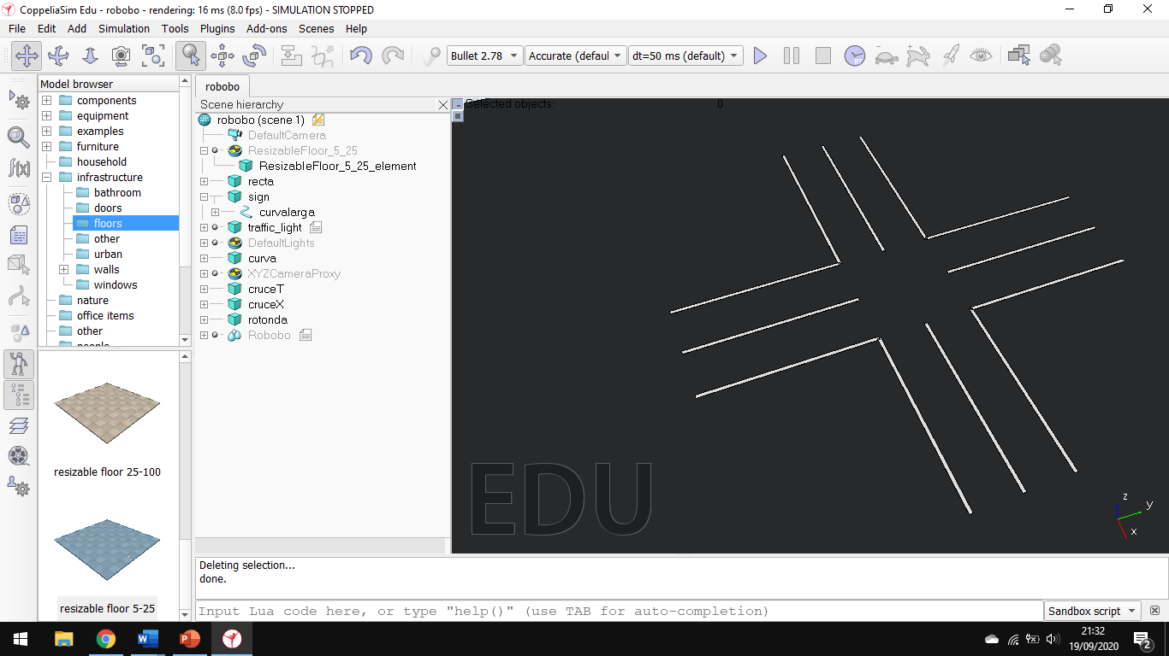
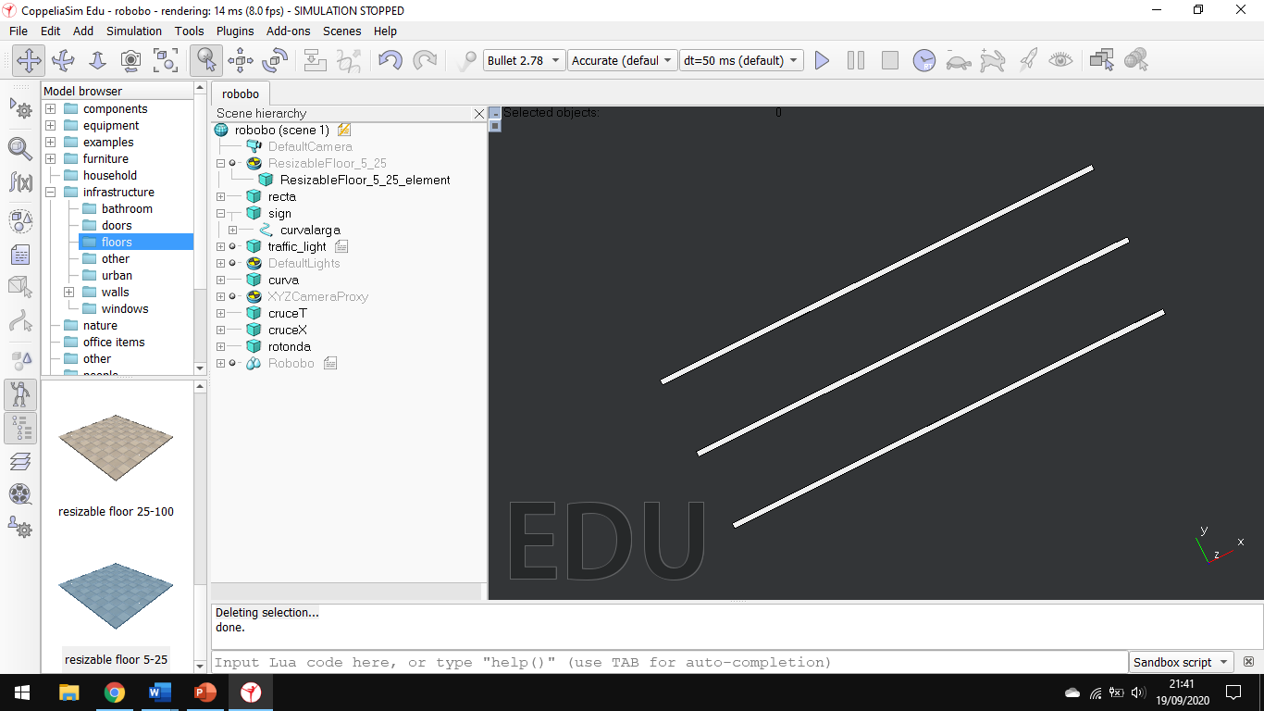
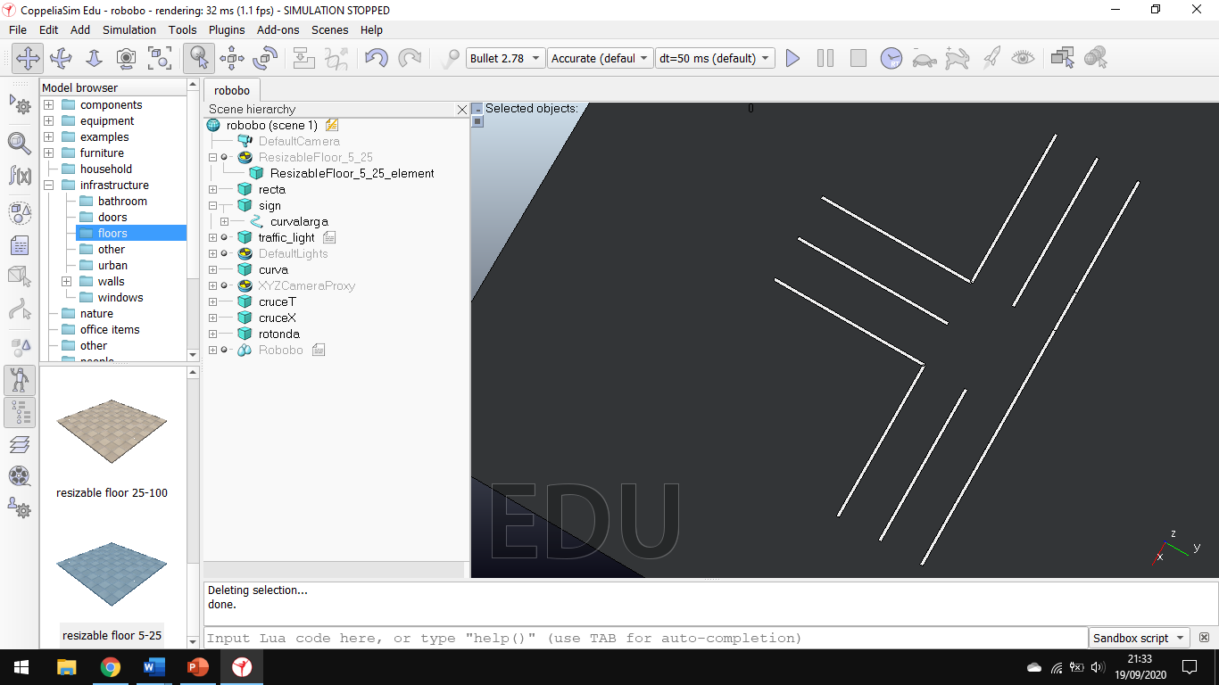
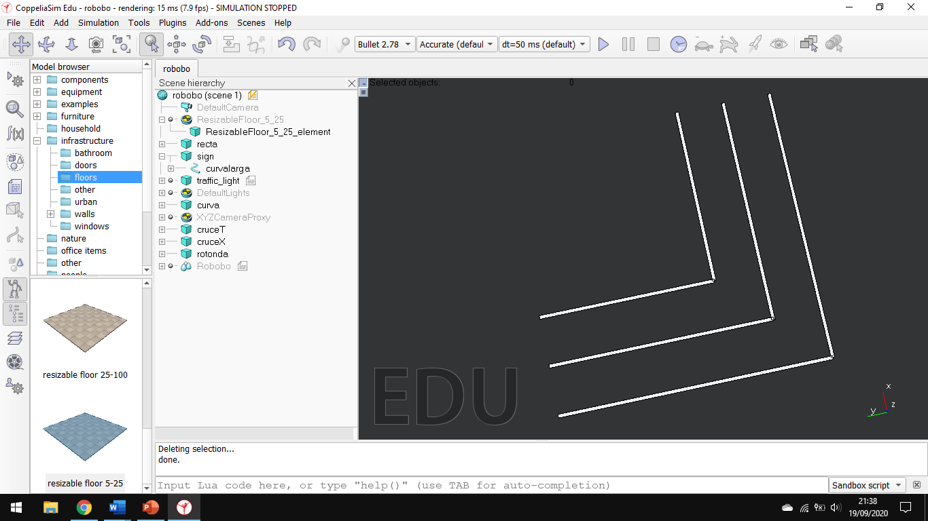
Implementación del sistema
Señalización horizontal
Introducción Objetivos Especificaciones Diseño Implementación Pruebas Resultados Aplicabilidad Presupuesto

Slide 11
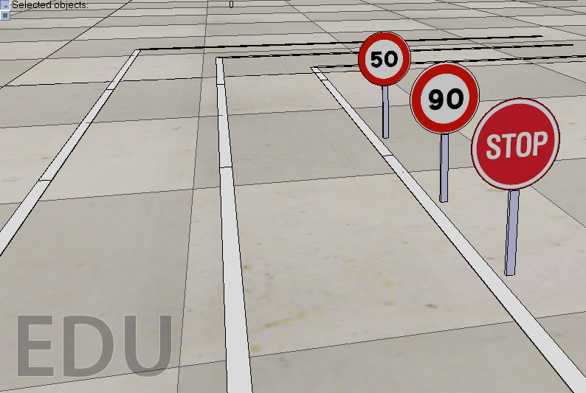
Implementación del sistema
Señalización vertical
Introducción Objetivos Especificaciones Diseño Implementación Pruebas Resultados Aplicabilidad Presupuesto

Slide 12
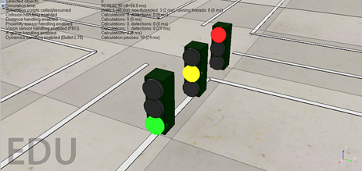
Implementación del sistema
Semáforos
Introducción Objetivos Especificaciones Diseño Implementación Pruebas Resultados Aplicabilidad Presupuesto

Slide 13
Implementación del sistema
Comportamiento autónomo
Detección de carriles
Identificación de señales
Identificación de semáforos
Detección de obstáculos
Nuevas funcionalidades
Introducción Objetivos Especificaciones Diseño Implementación Pruebas Resultados Aplicabilidad Presupuesto

Slide 14

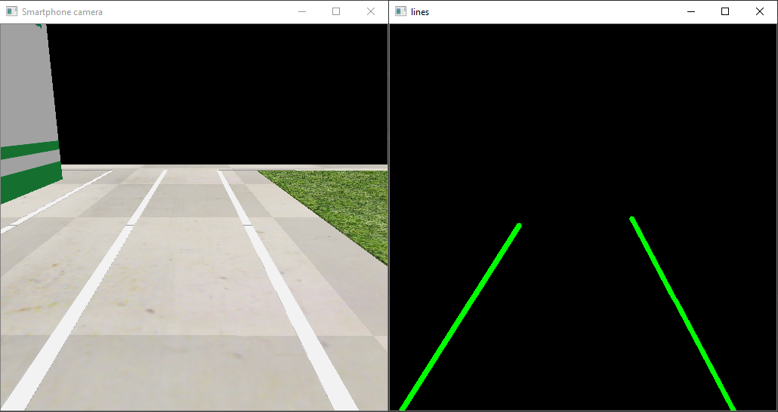
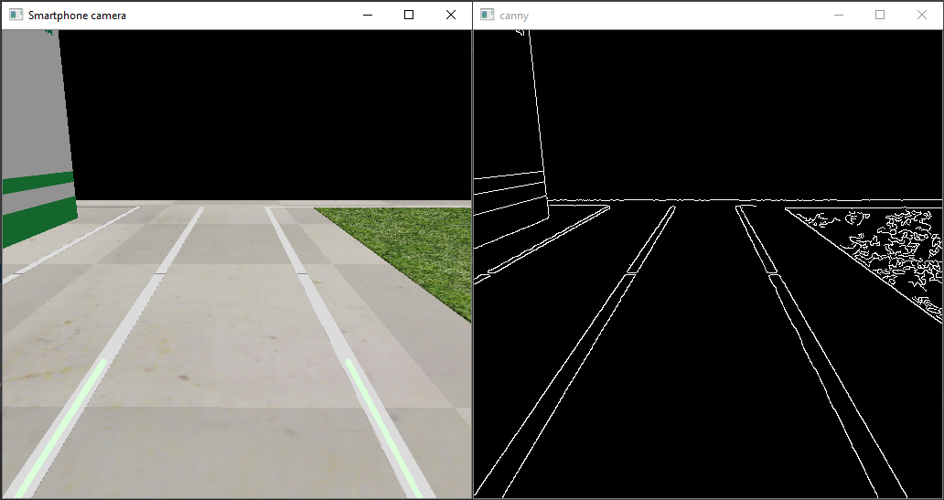
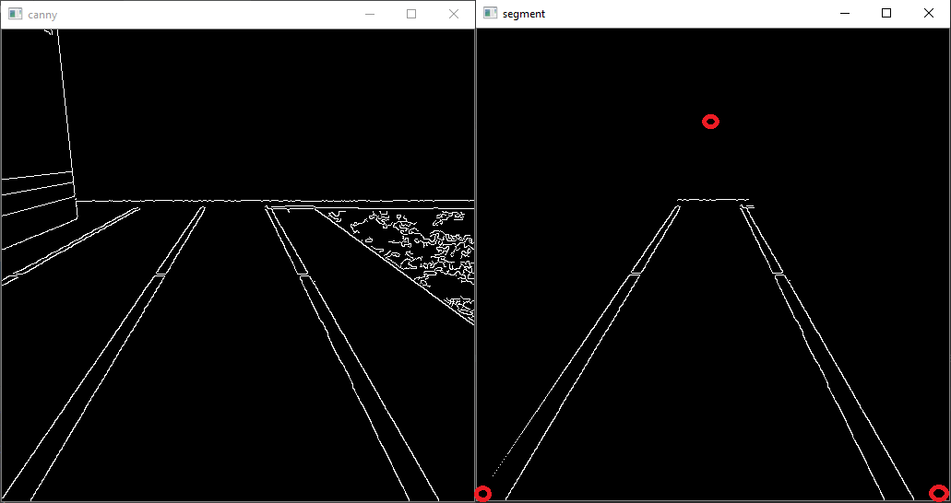
Implementación del sistema
Detección de carriles
Imagen cámara
Escala de grises – Emborronado – Algoritmo de Canny
Máscara triangular
Transformada de Hough - Visualización
1 2 3 4
Introducción Objetivos Especificaciones Diseño Implementación Pruebas Resultados Aplicabilidad Presupuesto

Slide 15

Implementación del sistema
Detección de objetos
Selección del modelo
Mayor rapidez Mayor precisión
Más adecuados para detección en tiempo real
SSD Mobilenet v3
Introducción Objetivos Especificaciones Diseño Implementación Pruebas Resultados Aplicabilidad Presupuesto

Slide 16
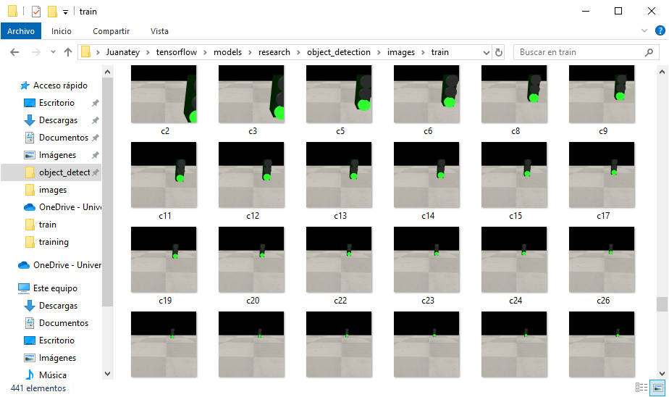
Implementación del sistema
Detección de objetos
Entrenamiento
Conjunto de datos
Introducción Objetivos Especificaciones Diseño Implementación Pruebas Resultados Aplicabilidad Presupuesto

Slide 17
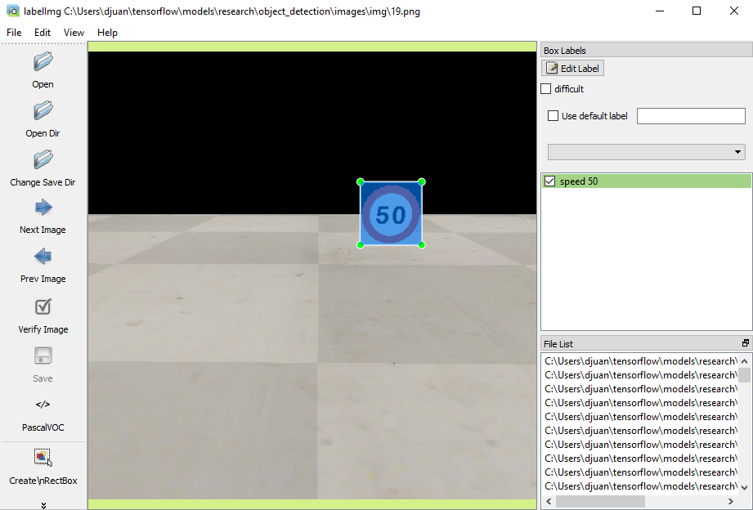
Implementación del sistema
Detección de objetos
Entrenamiento
Etiquetado
Introducción Objetivos Especificaciones Diseño Implementación Pruebas Resultados Aplicabilidad Presupuesto

Slide 18
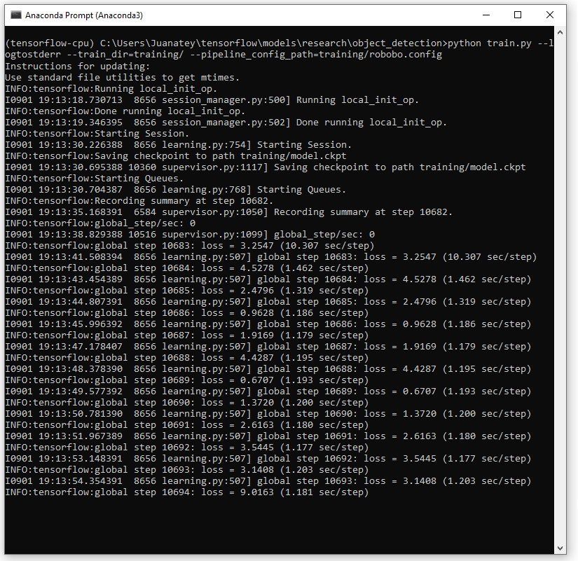
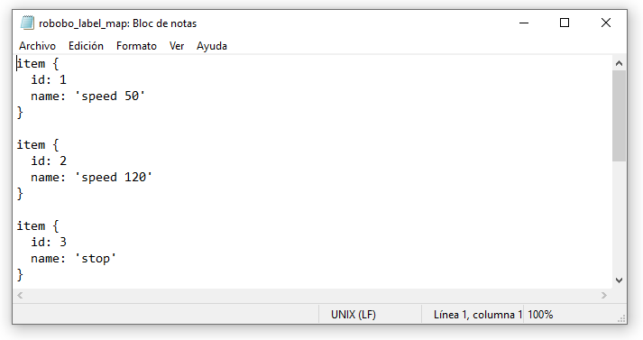
Implementación del sistema
Detección de objetos
Entrenamiento
Introducción Objetivos Especificaciones Diseño Implementación Pruebas Resultados Aplicabilidad Presupuesto

Slide 19
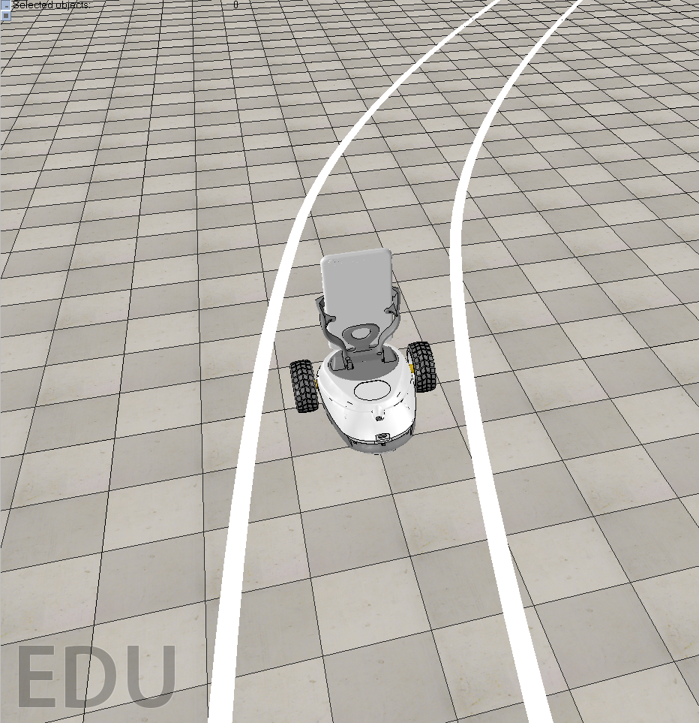
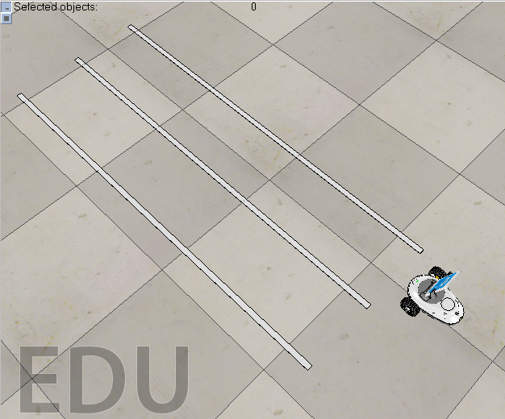
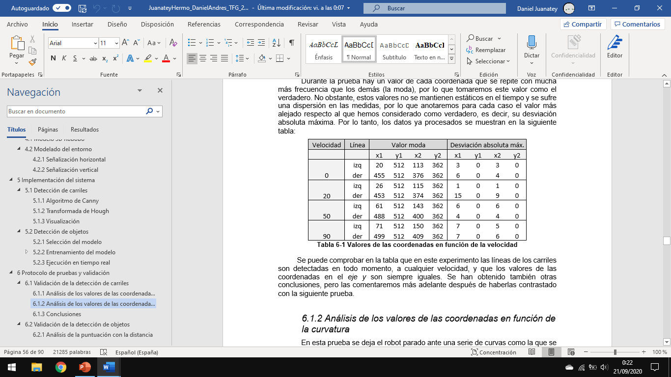
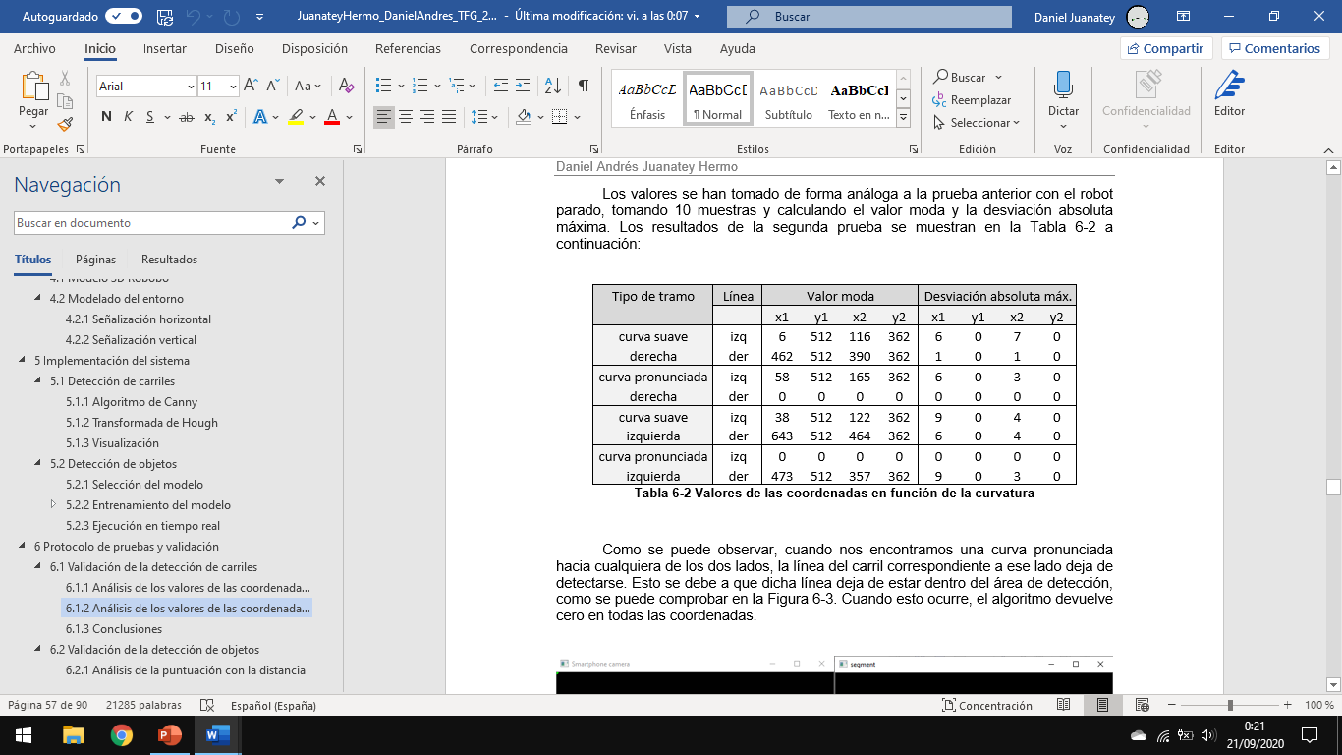
Protocolo de pruebas y validación
Validación de la detección de carriles
Introducción Objetivos Especificaciones Diseño Implementación Pruebas Resultados Aplicabilidad Presupuesto

Slide 20
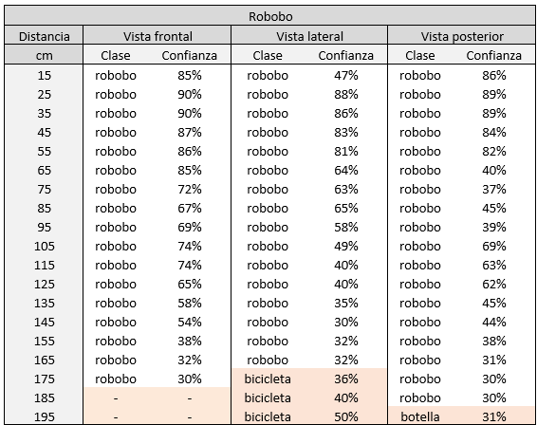
Protocolo de pruebas y validación
Validación de la detección de objetos
Introducción Objetivos Especificaciones Diseño Implementación Pruebas Resultados Aplicabilidad Presupuesto

Slide 21
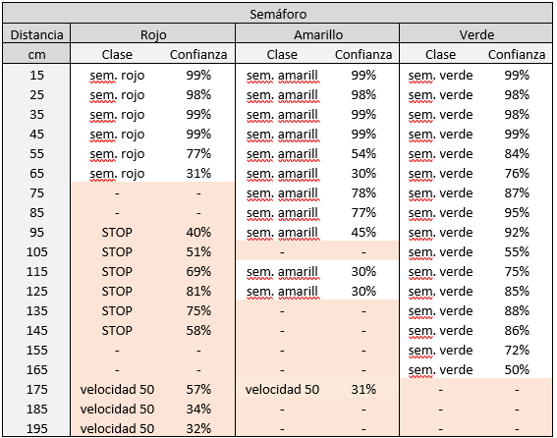
Protocolo de pruebas y validación
Validación de la detección de objetos
Introducción Objetivos Especificaciones Diseño Implementación Pruebas Resultados Aplicabilidad Presupuesto

Slide 22
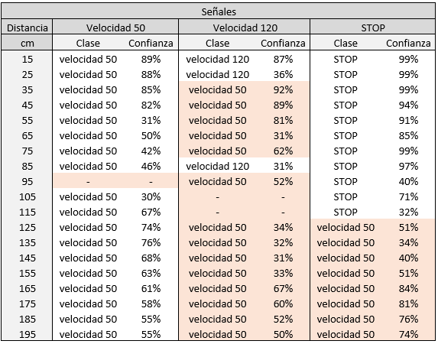
Protocolo de pruebas y validación
Validación de la detección de objetos
Introducción Objetivos Especificaciones Diseño Implementación Pruebas Resultados Aplicabilidad Presupuesto

Slide 23
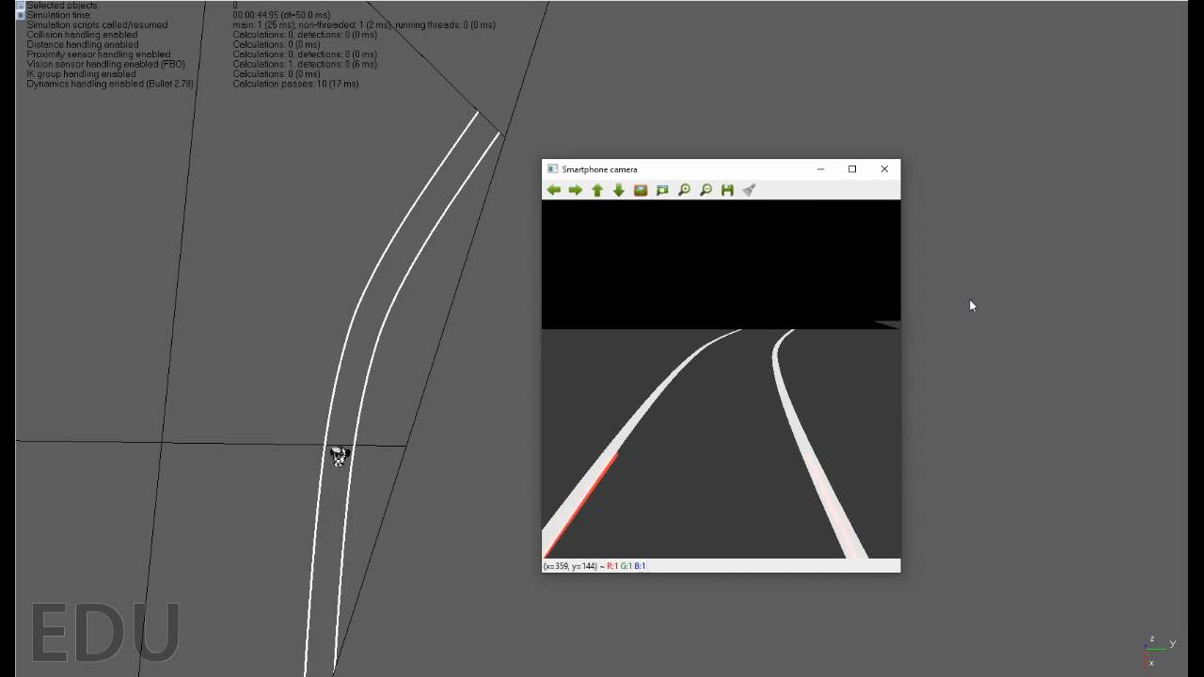
Resultados obtenidos
Desempeño en curvas
Introducción Objetivos Especificaciones Diseño Implementación Pruebas Resultados Aplicabilidad Presupuesto

Slide 24
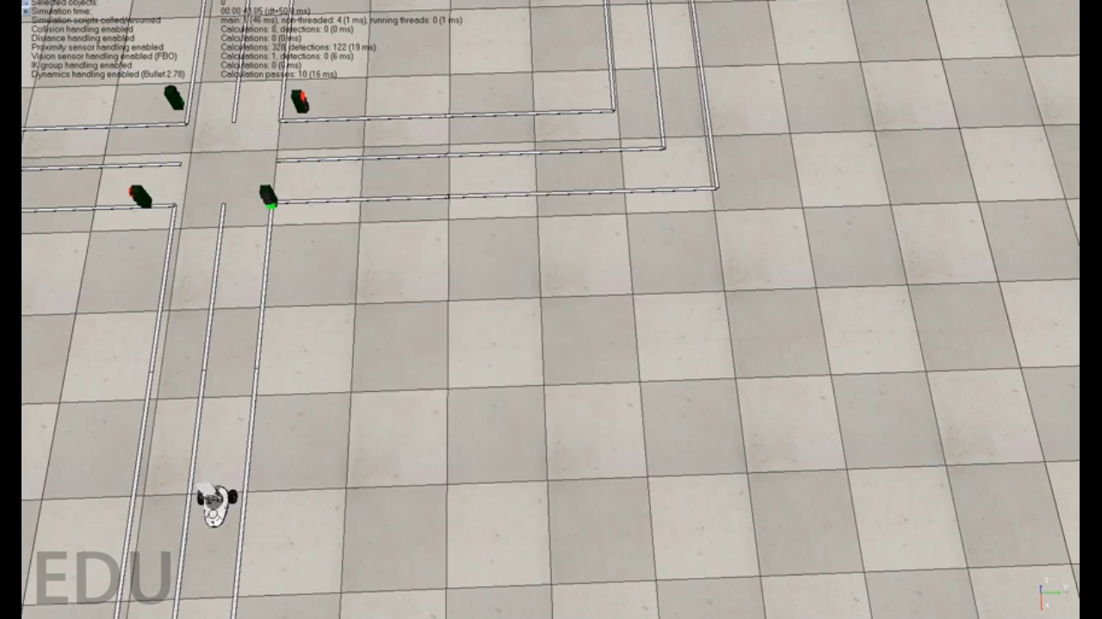
Resultados obtenidos
Obediencia de semáforos
Introducción Objetivos Especificaciones Diseño Implementación Pruebas Resultados Aplicabilidad Presupuesto

Slide 25
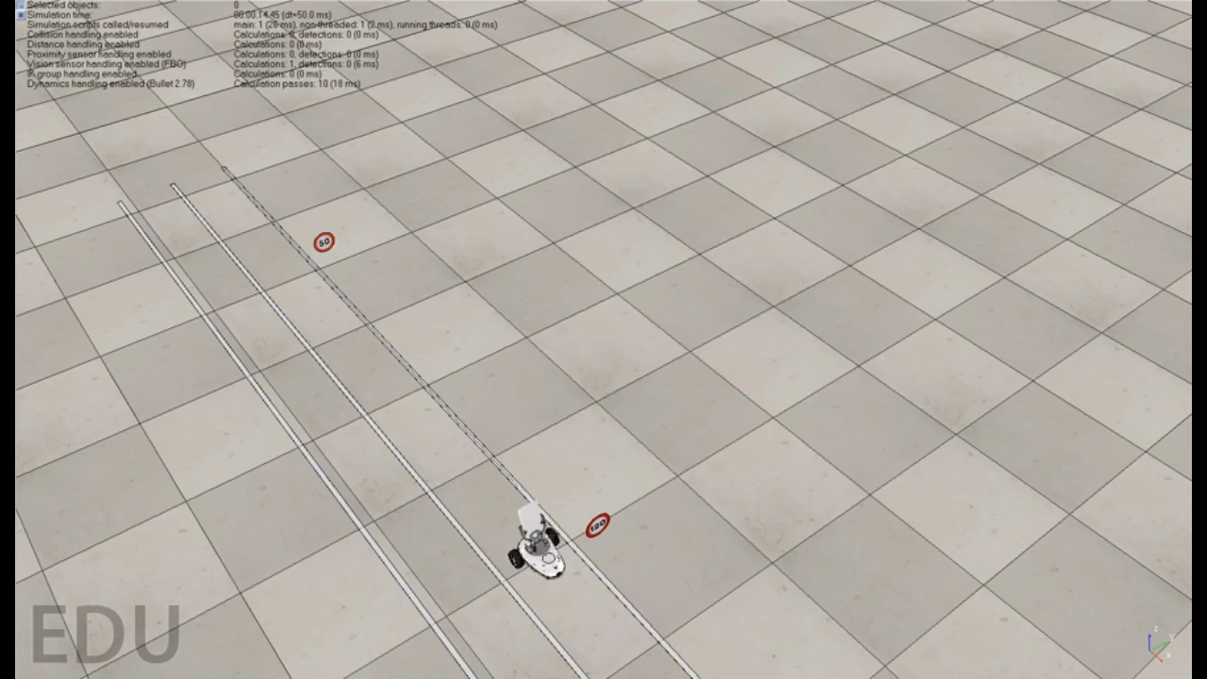
Resultados obtenidos
Obediencia de señales
Introducción Objetivos Especificaciones Diseño Implementación Pruebas Resultados Aplicabilidad Presupuesto

Slide 26
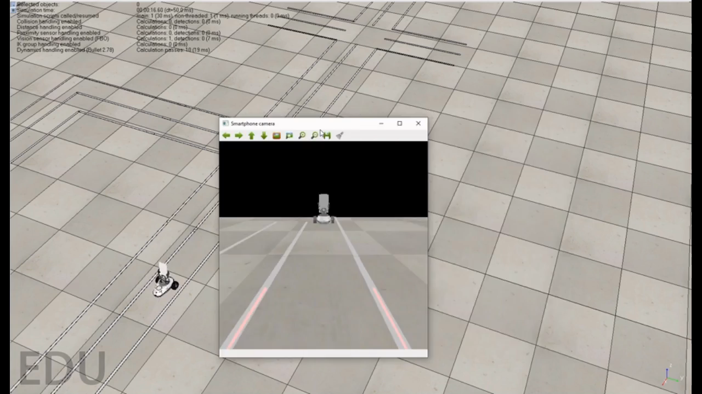
Resultados obtenidos
Frenado automático
Introducción Objetivos Especificaciones Diseño Implementación Pruebas Resultados Aplicabilidad Presupuesto

Slide 27

Estudio de aplicabilidad
Mejora del modelo de simulación del Robobo
Modelado de un entorno de simulación
Desarrollo e implementación de librerías de detección
Aplicación en sustitución de la plataforma robótica real para algunas labores de docencia e investigación
Introducción Objetivos Especificaciones Diseño Implementación Pruebas Resultados Aplicabilidad Presupuesto

Slide 28
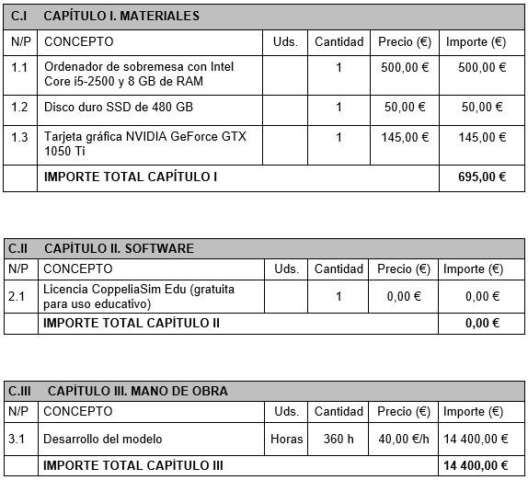
Presupuesto
Introducción Objetivos Especificaciones Diseño Implementación Pruebas Resultados Aplicabilidad Presupuesto

Slide 29
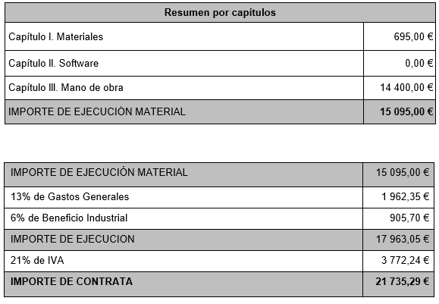
Presupuesto
El importe de contrata asciende a la cantidad de VEINTIÚN MIL SETECIENTOS TREINTA Y CINCO EUROS CON VEINTINUEVE CÉNTIMOS
Introducción Objetivos Especificaciones Diseño Implementación Pruebas Resultados Aplicabilidad Presupuesto

Slide 30
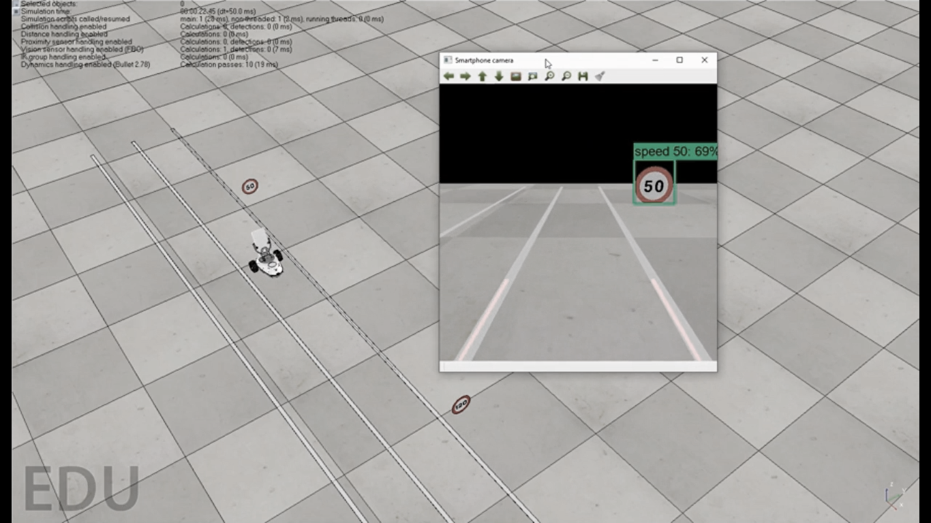
Gracias por su atención

